Slide 1
Freshman Training Project
Yang, Cheng-Wei

Slide 2
Outline
Introduction 問題
Method & Result 方法與結果
Discussion 討論
Conclusion 結論

Slide 3
Introduction
問題

Slide 4
Introduction
實作：
Color extraction & transformation
Smooth filter ( mean & median )
Histogram equalization
Thresholding
Sobel edge detection
Edge overlapping
Morphological operator ( erosion & dilation )

Slide 5
Method & Result
方法與結果

Slide 6
Method
Environment
Microsoft Visual Studio 2013
Visual C#
Class
System.Drawing.Bitmap
System.Drawing.Color
Method
Bitmap.GetPixel( Int32, Int32 )
Bitmap.SetPixel( Int32, Int32, Color )
Color.FromArgb( Int32, Int32, Int32 )

Slide 7
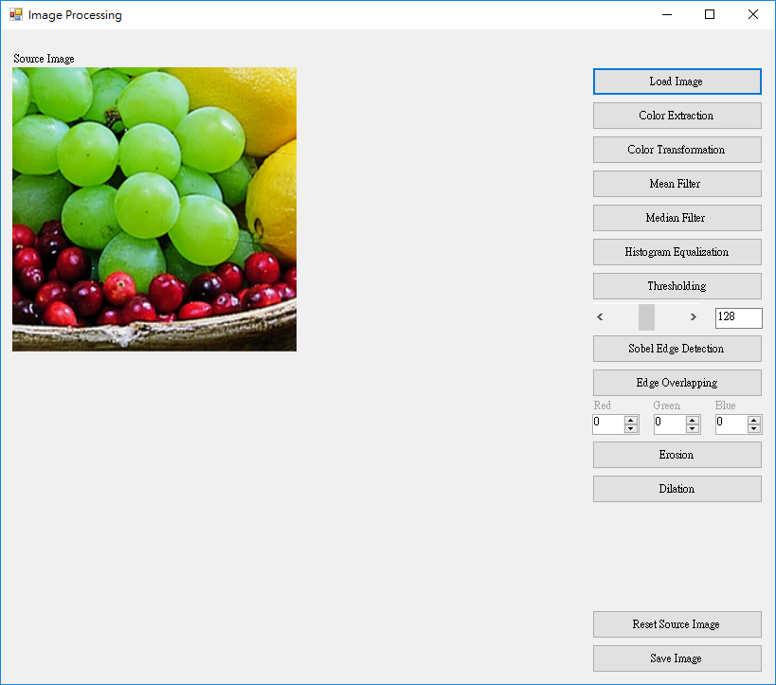
Interface
Load Image之後才可進行其他操作。
左上角的圖片是原圖。
其他圖片是經過按鈕操作的對照圖。
點選圖片可變換原圖，進行連續操作。

Slide 8
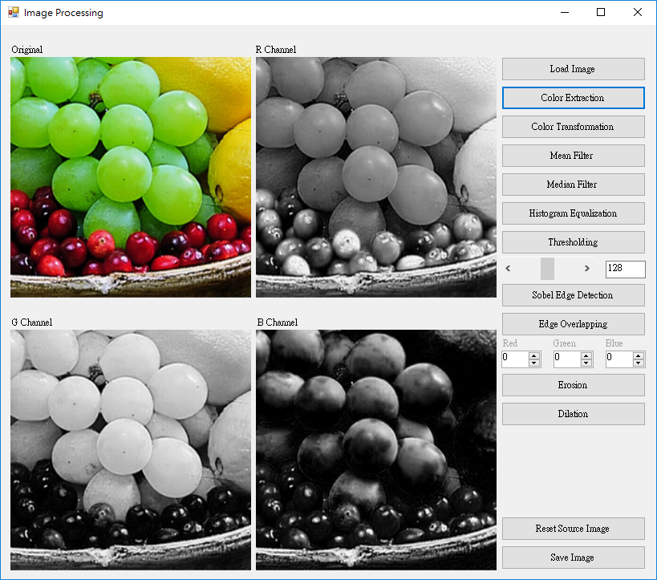
Color Extraction
取出像素的三個通道值之後，再組合成新的三張新的灰階圖片。
例如：R Channel Extraction是把原始圖片的R通道值讀出來後，設為新圖的R、G和B三個通道值。

Slide 9
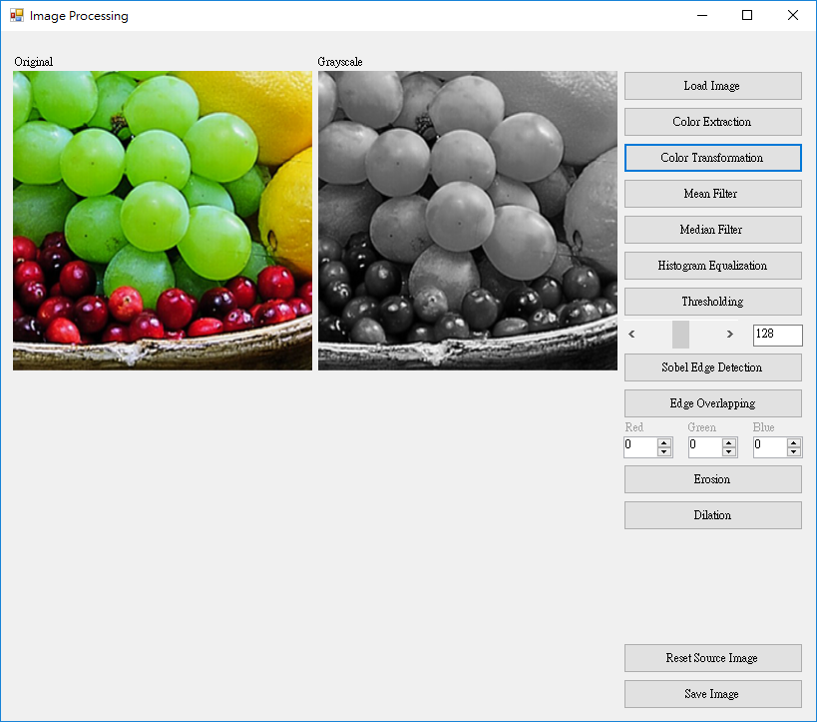
Color Transformation
取出像素的三個通道值之後，先計算出它們的平均值，再以此平均值組合新的灰階圖片。

Slide 10
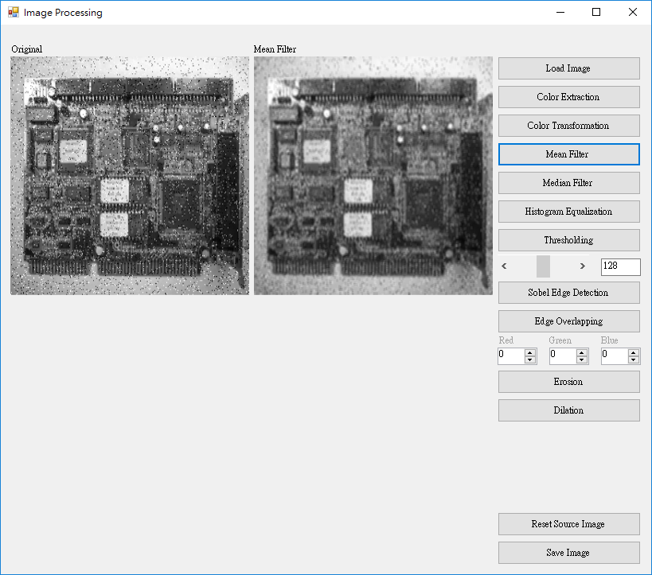
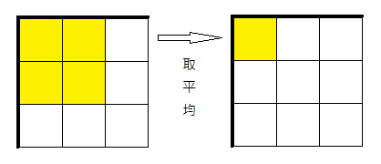
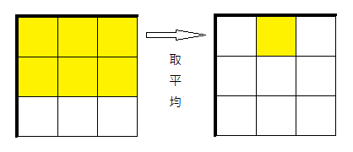
Mean Filter
將每一個像素值都設定為該像素周圍3*3個像素值的平均值。
四個邊的像素周圍不到3*3個像素。
例如：角落的像素周圍只有4個像素，因此就取這4個像素值的平均。

Slide 11

Median Filter
將每一個像素值都設定為該像素周圍3*3個像素值裡面的中位數。
使用插入排序法取出中位數。
觀察值有偶數個就取最中間的兩個數值的平均數。

Slide 12
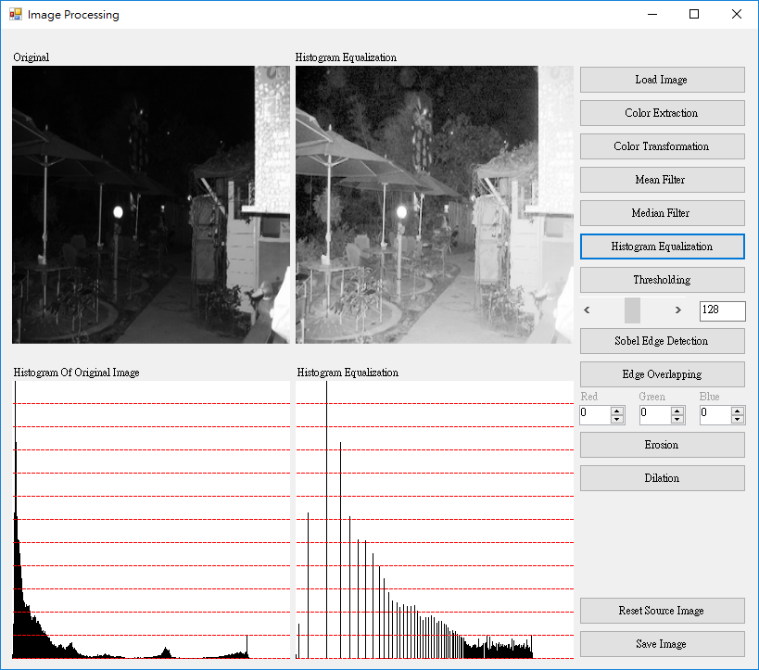
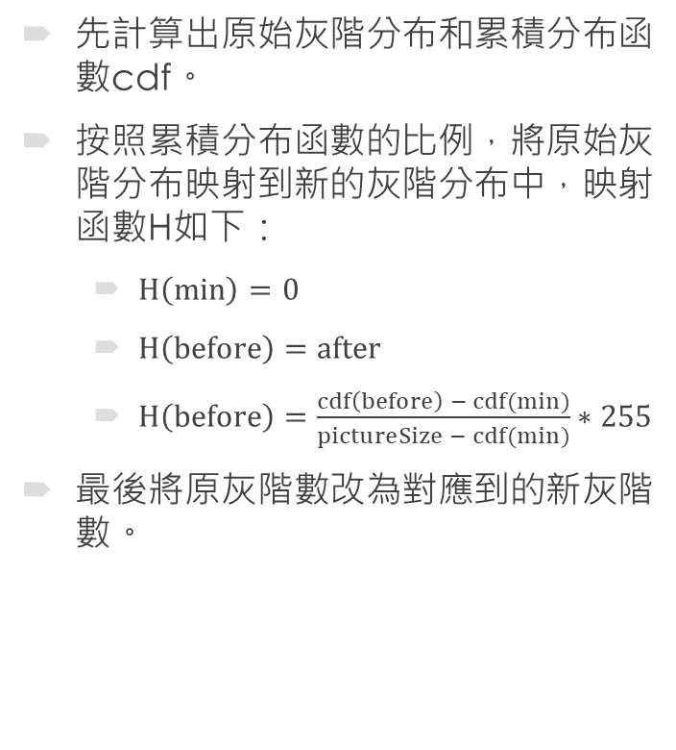
Histogram Equalization
先計算出原始灰階分布和累積分布函數cdf。
按照累積分布函數的比例，將原始灰階分布映射到新的灰階分布中，映射函數H如下：
$H\left(min\right)=0$
$H\left(before\right)=after$
$H\left(before\right)=\frac{cdf\left(before\right) − cdf(min)}{pictureSize − cdf(min)}∗255$
最後將原灰階數改為對應到的新灰階數。

Slide 13
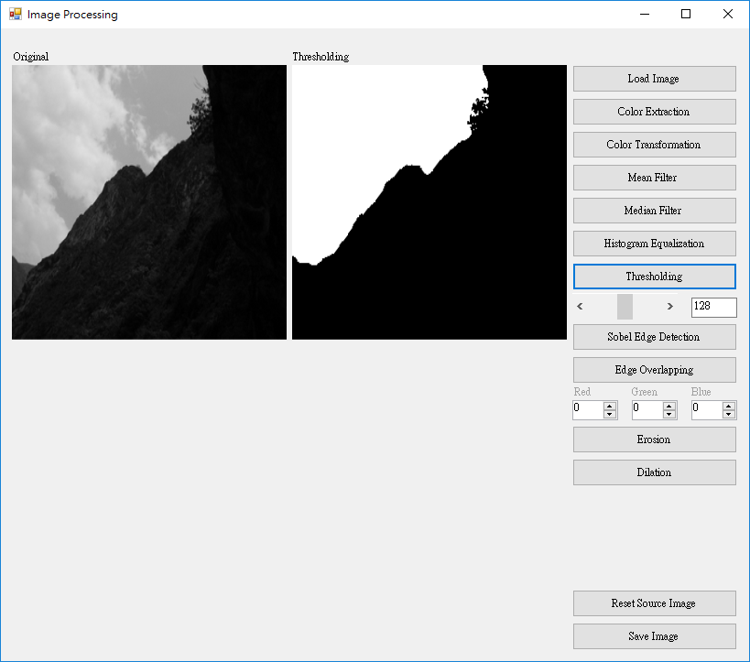
Thresholding
利用scrollBar取得閥值。
大於等於閥值的設為白色；小於閥值的設為黑色。
修改閥值也會呼叫Thresholding，輸出的圖片會同時修改。

Slide 14
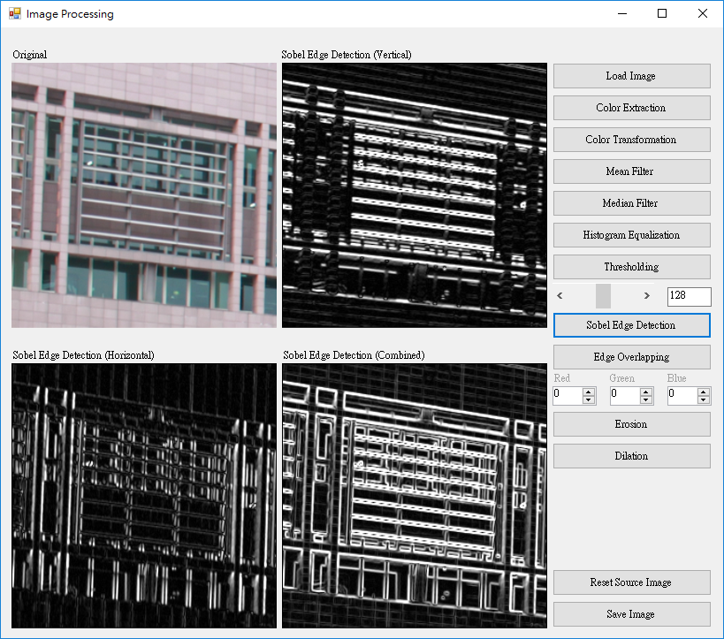
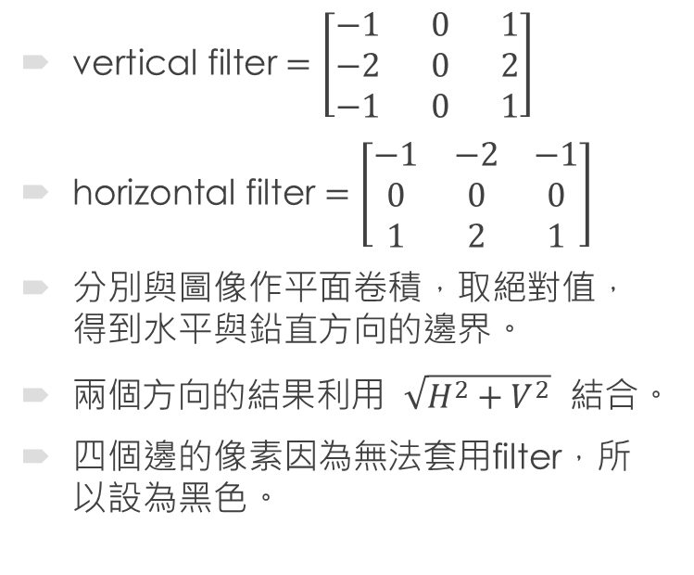
Sobel Edge Detection
$\text{vertical} \text{filter}=\left[\begin{matrix}−1 & 0 & 1 \\ −2 & 0 & 2 \\ −1 & 0 & 1\end{matrix}\right]$
$\text{horizontal} \text{filte}\text{r}=\left[\begin{matrix}−1 & −2 & −1 \\ 0 & 0 & 0 \\ 1 & 2 & 1\end{matrix}\right]$
分別與圖像作平面卷積，取絕對值，得到水平與鉛直方向的邊界。
兩個方向的結果利用 $\sqrt{H^{2}+V^{2}}$ 結合。
四個邊的像素因為無法套用filter，所以設為黑色。

Slide 15
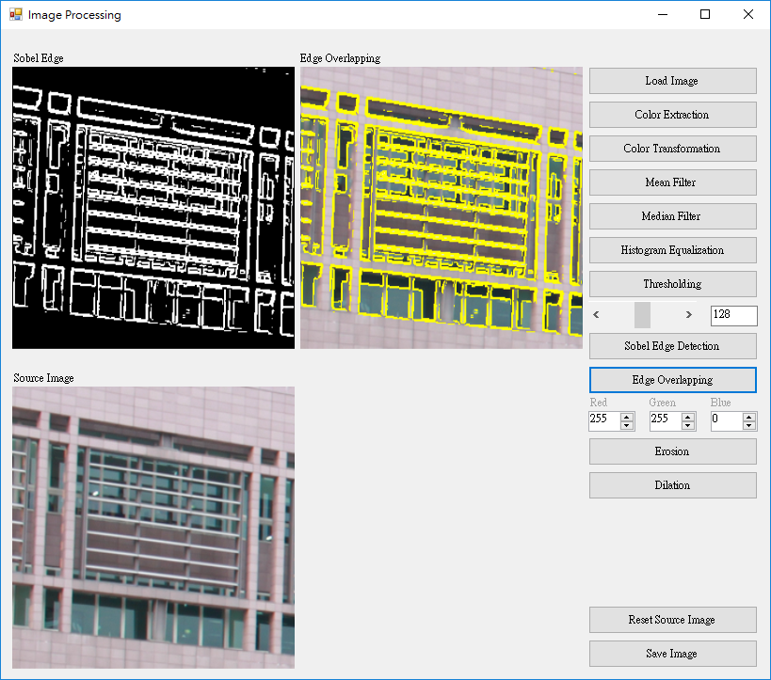
Edge Overlapping
讀取輸入的影像中白色的部分，將顏色改為使用者設定的顏色之後再覆蓋在原始影像上。

Slide 16
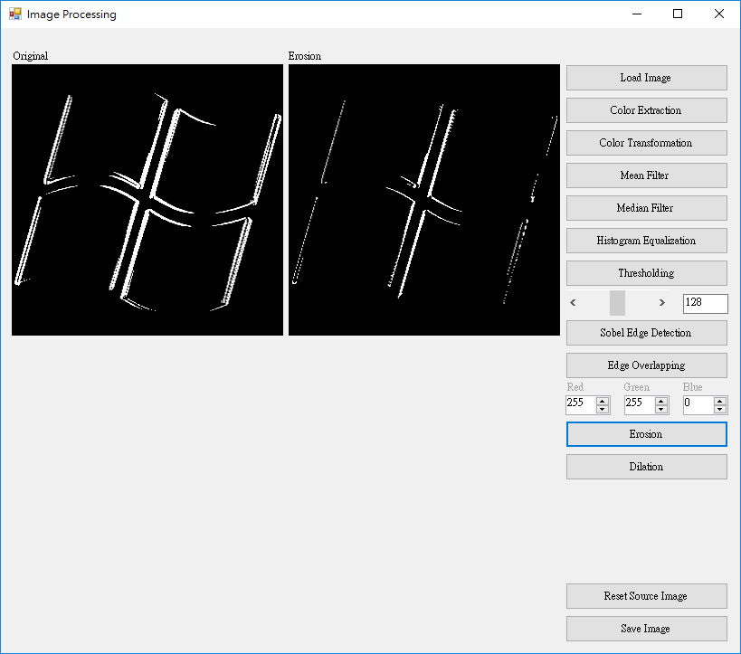
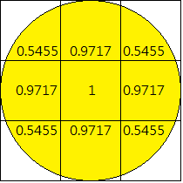
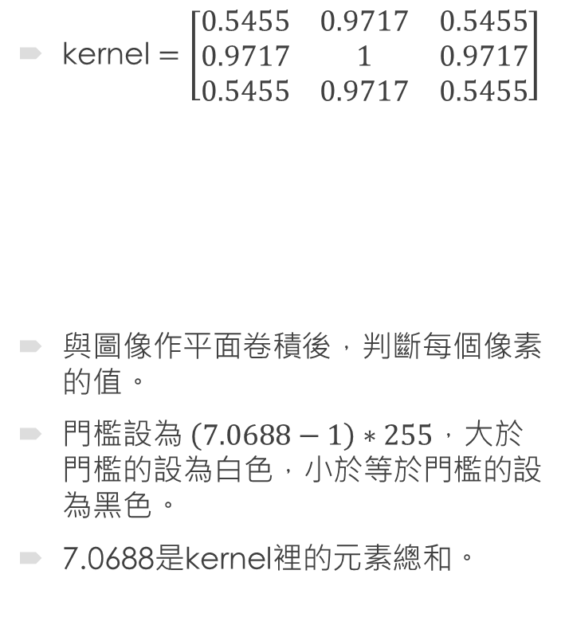
Erosion
$\text{kernel}=\left[\begin{matrix}0.5455 & 0.9717 & 0.5455 \\ 0.9717 & 1 & 0.9717 \\ 0.5455 & 0.9717 & 0.5455\end{matrix}\right]$
$\text{與圖像作平面卷積}$後，判斷每個像素的值。
門檻設為 $\left(7.0688−1\right)∗255$，大於門檻的設為白色，小於等於門檻的設為黑色。
7.0688是kernel裡的元素總和。

Slide 17

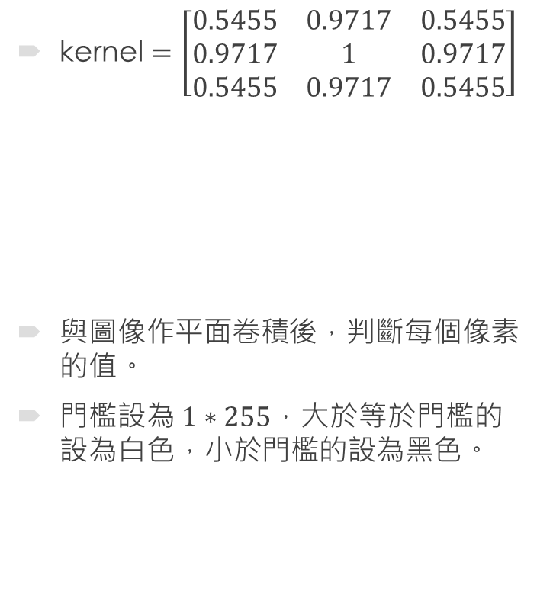
Dilation
$\text{kernel}=\left[\begin{matrix}0.5455 & 0.9717 & 0.5455 \\ 0.9717 & 1 & 0.9717 \\ 0.5455 & 0.9717 & 0.5455\end{matrix}\right]$
$\text{與圖像作平面卷積}$後，判斷每個像素的值。
門檻設為 $1∗255$，大於等於門檻的設為白色，小於門檻的設為黑色。

Slide 18
Discussion
討論

Slide 19
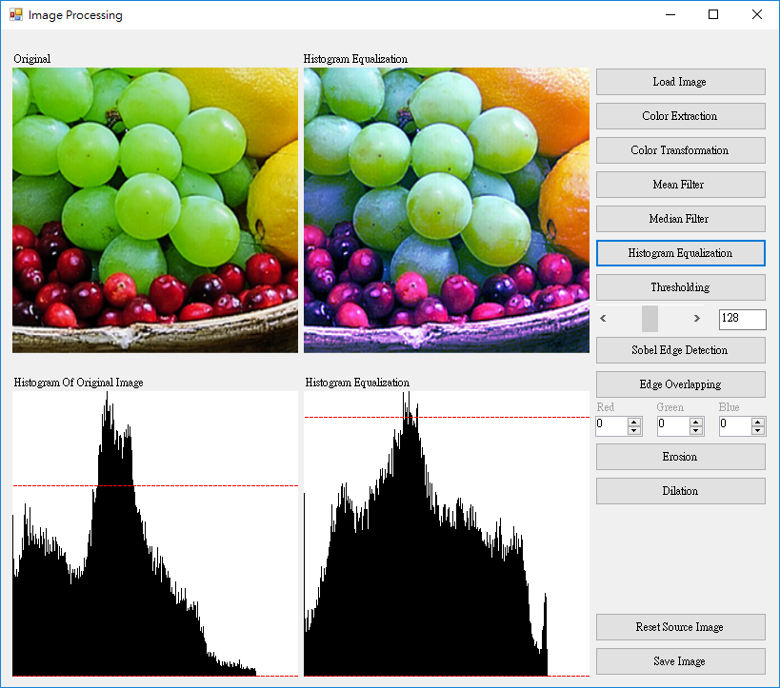
Histogram Equalization of Color Image
將原圖的R、G和B三個Channel取出來分別做Histogram Equalization ，再合成為一張圖。
三個通道各自為政，因而變成完全不相關的顏色。
應將三個通道值按比例混合後，再按原圖比例增加或減少。

Slide 20
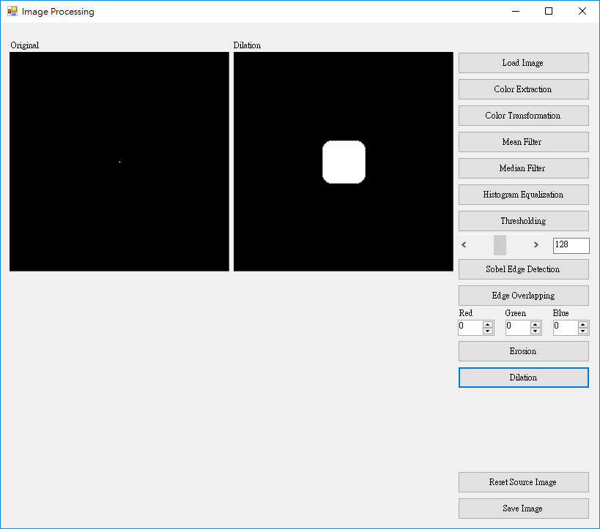
Kernel of Morphological Operator
每一個pixel可以向四面八方延伸或收縮。
Dilation( Dilation( … Dilation( onePixel ))…) = circle。
增加kernel的大小改善形狀。

Slide 21

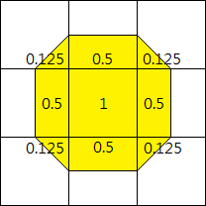
Kernel of Morphological Operator (cont.)
每一個pixel可以向四面八方延伸或收縮。
Dilation( Dilation( … Dilation( onePixel ))…) = circle。

Slide 22
Conclusion
結論

Slide 23
Conclusion
本次的實作的項目都有完成，也都達到了作業要求的目標。在製作這支程式的過程中，我學習到了許多影像處理的基本操作和概念，但是還有很多可以改進的地方，期待未來繼續進步。

Slide 24



